Slide 1


Slide 2


Slide 3
Karar-Koşul Yapıları
Bilgisayarlar sadece sıralı işlemleri gerçekleştirmek için tasarlanmamıştır.
Karar-Koşul yapıları programlama dillerinde karşılaştırmalar ve bu karşılaştırmaların sonucunda gerçekleşmesi istenen işlemlerin kontrolü için kullanılmaktadır.
Karar-Koşul yapıları kısaca bir durumun sonucu doğrultusunda işi veya işleri
belirler.

Slide 4
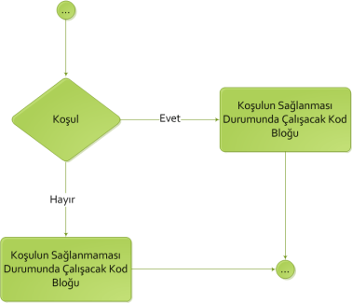

Slide 5
Örnek:
Kullanıcının klavyeden girdiği iki sayıdan büyük olanı ekrana yazdıran
program.

Slide 6
Örnek:
Kullanıcıdan istenilen sayının negatif, pozitif ya da nötr olduğunu gösteren program.

Slide 7
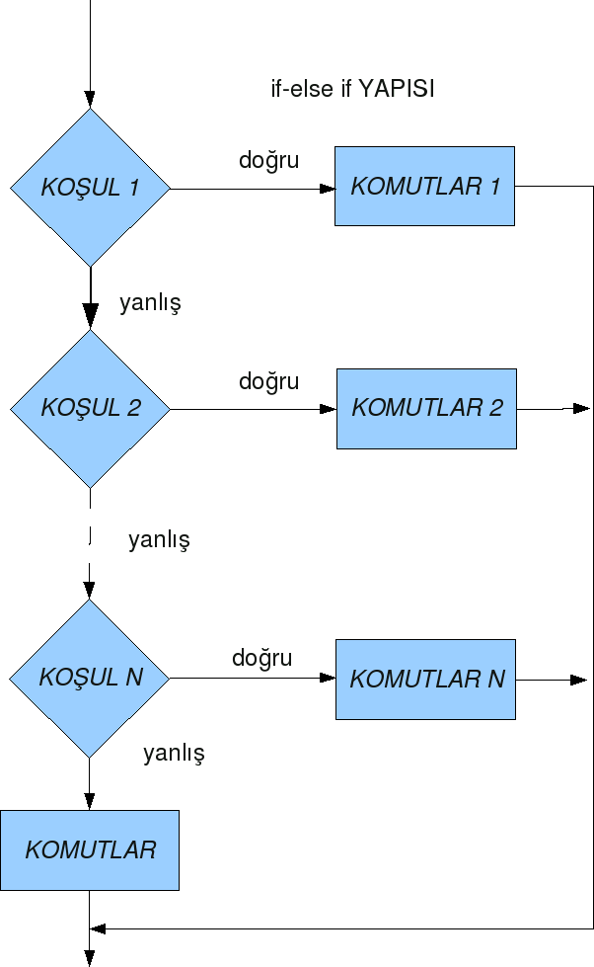

Slide 8
Örnek
Kullanıcıdan haftanın kaçıncı günü olduğu bilgisi alınarak, hangi gün olduğunu (Pazartesi, Salı .. ) ekrana yazan program.

